Slide 1

终期答辩
基于VR简笔画
的模型检索
小组成员：
罗宇辰516030910101
陈志扬516030910347
陈 诺516030910199

Slide 2
01
项目简介
02
项目设计
目录
03
创新点与HCI思想
04
实践验证

Slide 3
第1章
项目简介

Slide 4
项目目标
VR交互
01
VR中的简笔画
中学生实验的子模块
02
模型检索
三维模型的火热
基于内容的模型检索
Notes:
处于安全和经济方面的考虑，会让学生在VR环境中做实验，
然而如何让学生快速的找到实验器具成为了一个问题
我们的项目期望能够通过基于VR简笔画的模型检索一定程度上解决这个问题

Slide 5
创新点
1
2
基于VR的三维模型检索
VR输入的特征提取
将VR信息作为输入的基于内容的模型检索
VR下的交互与特征提取
Notes:
输入信息方式的创新
（针对模型检索的输入的创新）

Slide 6
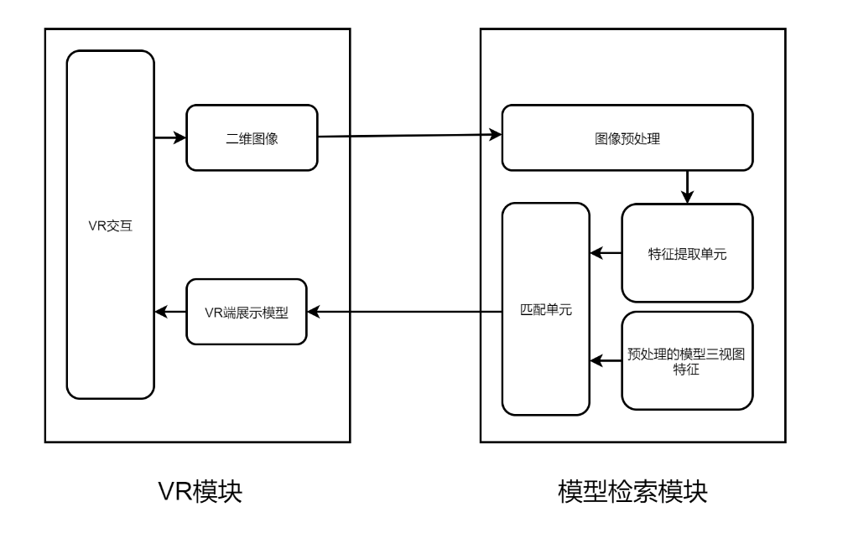
项目架构

Slide 7
第2章
HCI思想 & VR端设计

Slide 8
HCI思想
空间中固定黑板提供一个二维作画平台
习惯！习惯！
减少学习成本
绘图方式
按键位置
图标信息

Slide 9

HCI思想
用户
习惯
黑板、画笔、显示框、左右滑动选择
操作简洁
手柄触发和射线点击
操作便捷
手柄按键的选择，方便且不冲突
场景
反馈
物体的隐藏和显示、保持场景简洁、高亮展示

Slide 10
VR实现 ---- 作画 & 展示
空间中固定黑板提供一个二维作画平台，抓取画笔进行作画
画布轮播框展示返回信息
防止穿过黑板
添加脚本控制画笔与黑板的位置，让画笔永远在黑板的一侧，不会穿过。
轮播框显示
正中间为返回结果的第一个，向两侧降序排列
点击其他图片移到正中间
点击正中间图片确认模型

Slide 11
VR实现 ---- 用户交互
懒！！！ 不用走动 & 动动手就完成所有操作
利用手柄事件
利用射线与UI交互
去掉不必要的碰撞体和画布按钮，用手柄事件控制
手柄发出射线进行UI组件的选择

Slide 12
第3章
模型检索端设计 & 实验

Slide 13
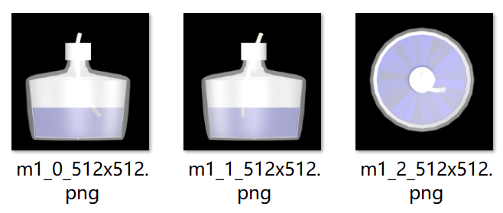
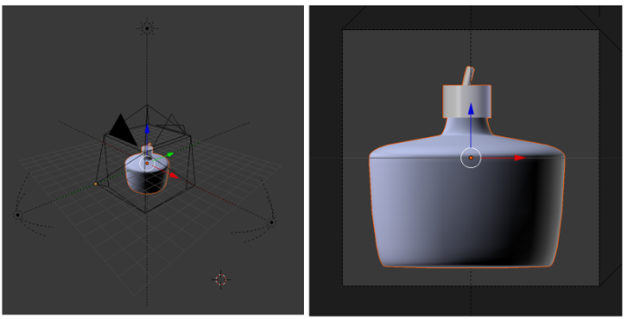
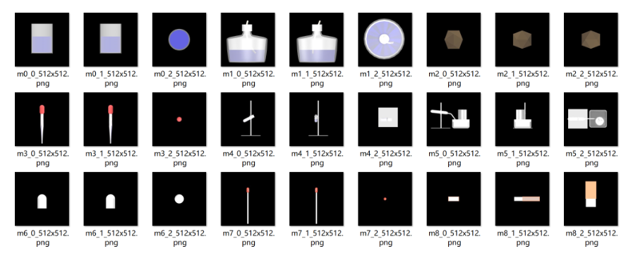
模型三视图的渲染
Python渲染
02
Blender
03
01
MATLAB批量处理

Slide 14
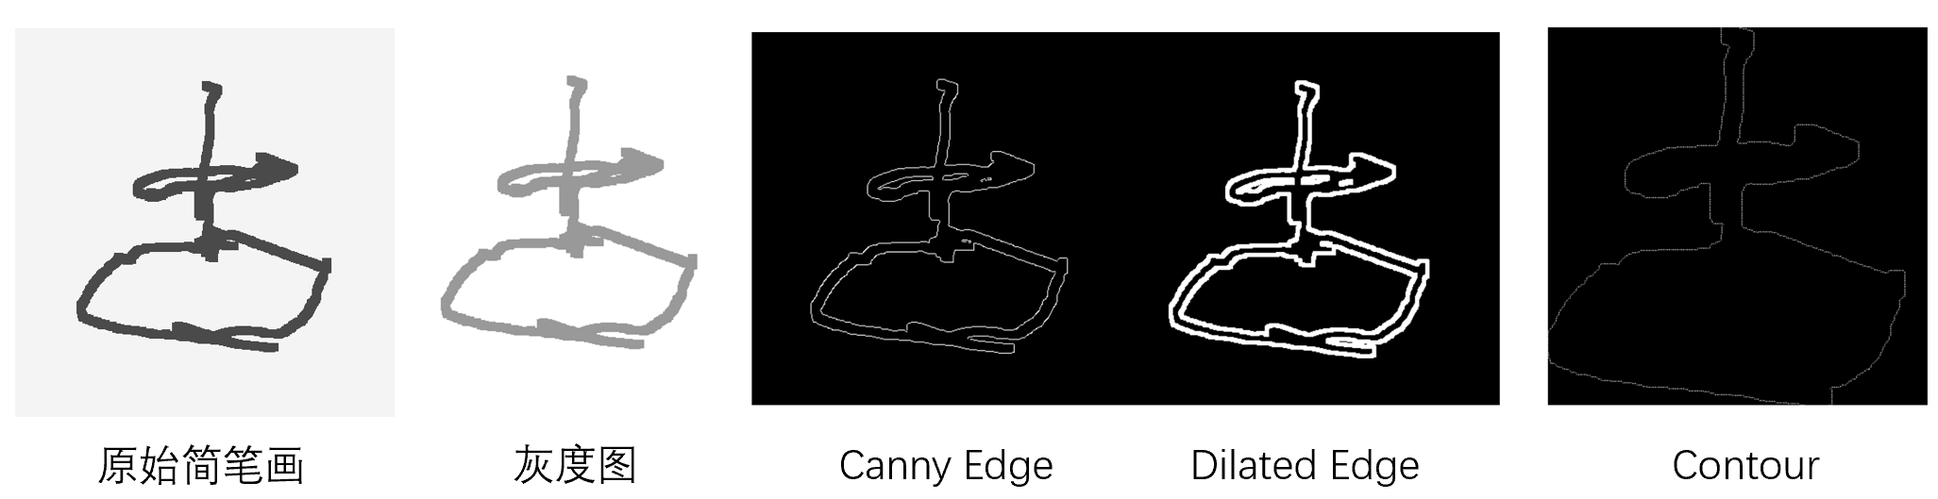
图像的预处理
原图 -> 灰度图像 -> 提取轮廓 -> 膨胀操作 -> 提取点集 -> 点集筛选

Slide 15
特征提取
尝试
SIFT算子
傅里叶特征值
傅里叶轮廓描述符
将形状看做封闭的曲线
将线上的点表示为复数形式
傅里叶级数展开，得到复数形式系数
系数描述了边界的形状

Slide 16
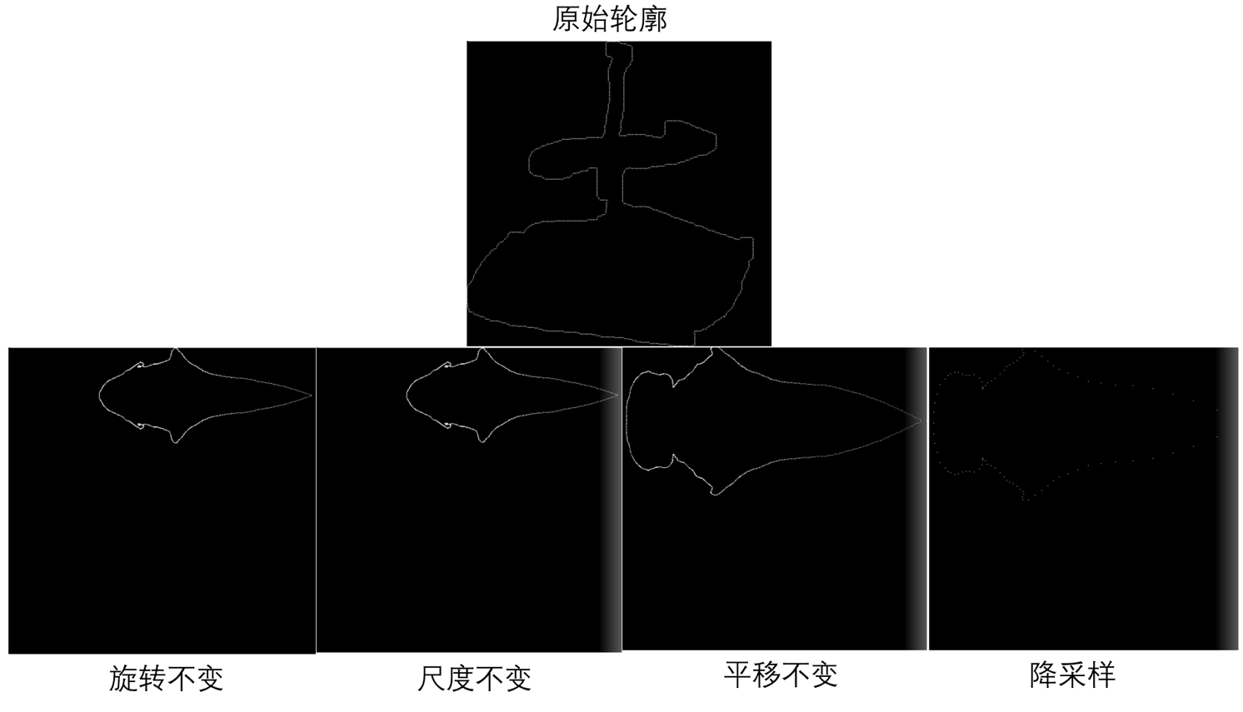
特征提取
后期对傅里叶描述符的优化：
旋转不变
尺度不变
平移不变

Slide 17
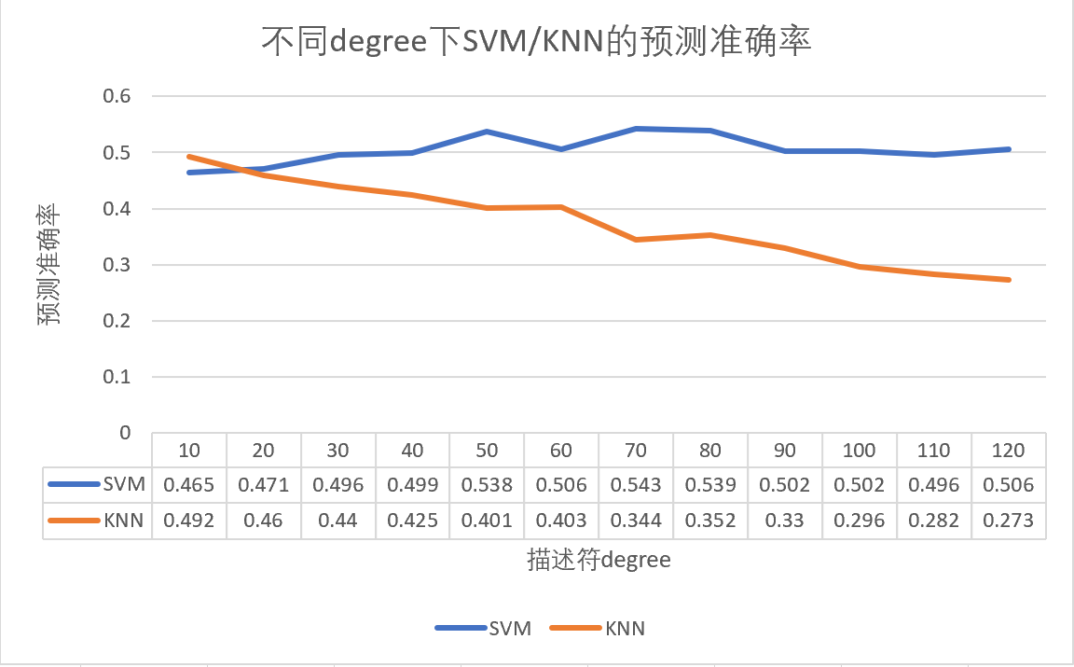
特征匹配
尝试
SVM
KNN

Slide 18
特征提取
受限于资源数量，舍弃了这两种方法，采用计算并匹配L1距离的方法。
理由 & 优点
傅里叶描述符优化后可信度高
减少计算量 （时效性）
匹配率高 （准确性）

Slide 19
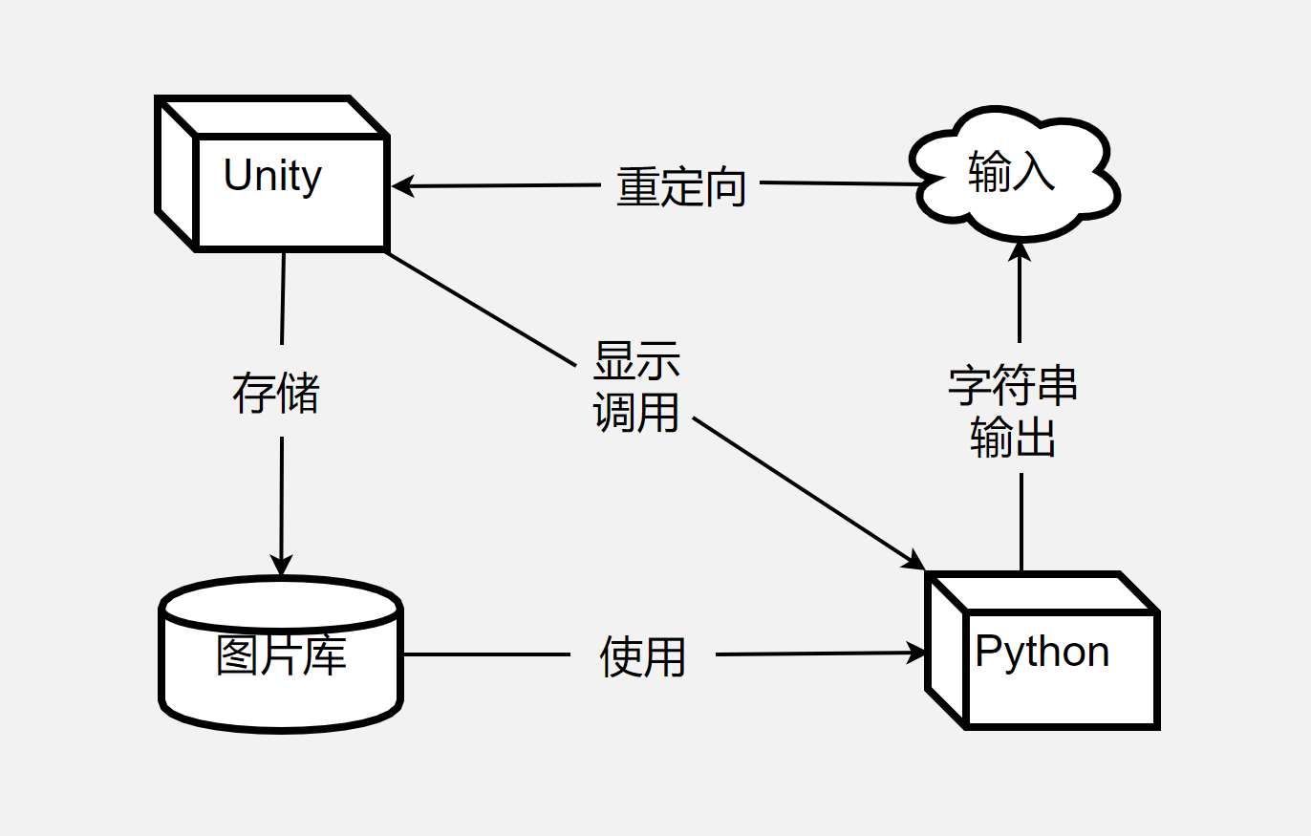
前后端整合
Unity <-> python

Slide 20
检索结果可视化
前5个模型的图片
只能显示5个模型的图片
只有正视图，对于显示的模型容易混淆
轮播框
一次展示5个模型图片
通过滚动可以展示所有模型
展示模型360°旋转的效果

Slide 21
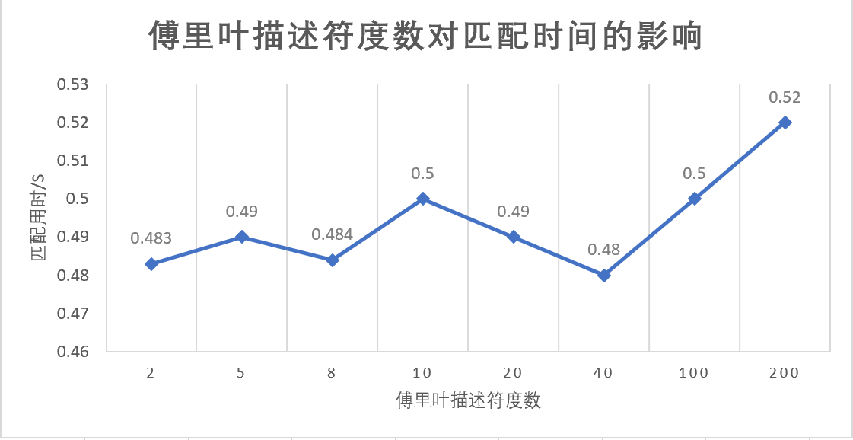
实验验证 – 时效性
数据：VR端真实绘图 & 已有模型的正视图轮廓

Slide 22
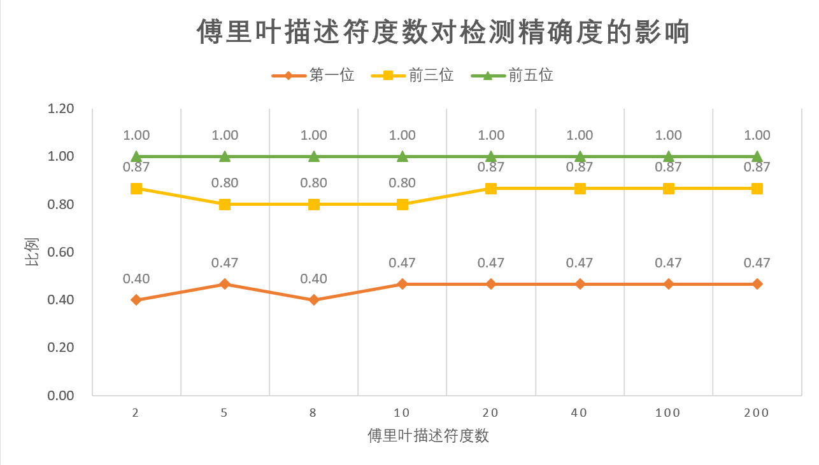
实验验证 – 准确性
轮播框一次展示5张图片
下图表示了目标模型出现在检索结果的第一位、前三位、前五位的概率

Slide 23
第4章
项目分工 & 推进

Slide 24
项目分工 & 推进
VR端开发
1人
实验室使用设备
模拟器调试
项目推进
模型检索
模块开发
每周二制定本周计划
每周五小组会议讨论进度
2人
开发针对VR输入的模型检索方法

Slide 25
项目计划
16-18周
根据实际使用感受改进交互方式
准备答辩
11周
- 中期答辩
12-15周
6-10周
- 完善交互模块
提高模型检索准确度效率
连接前端后端
- 搭建具有基础功能的VR程序
- 搭建具有一定准确度的模型检索系统

Slide 26
谢谢观看！

Slide 27
Q & A

